Slide 1
Webpack + ES6 + Typescript
Дмитрий Вайнер dmitry.weiner@gmail.com
Telegram канал: https://t.me/ci807ca

Slide 2
Установка Webpack
npm init
npm i –D webpack
npm i –D cross-env
npm i –D webpack-dev-server
npm i –D webpack-cli
Добавить команды запуска в package.json
"scripts": {
"start": "cross-env NODE_ENV=development webpack-dev-server --inline --progress --colors",
"build": "cross-env NODE_ENV=production webpack"
},

Slide 3
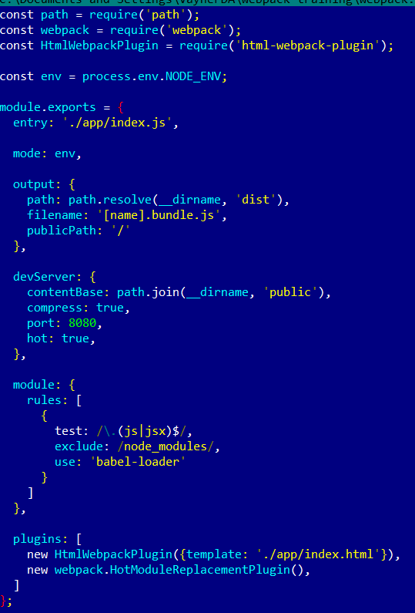
Структура проекта
webpack.config.js

Slide 4
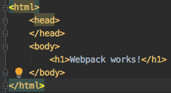
Структура проекта
Создать:
./app/index.html
./app/index.js

Slide 5
Установка по следам конфига
npm i -D html-webpack-plugin
npm i -D babel-loader
npm i -D @babel/core

Slide 6
Что имеем?
Запуск дев-сервера: npm run start
Дев-сервер с горячей перезагрузкой (проверьте)
Сборка для продакшена: npm run build
Транспиляция ES6 -> ES3

Slide 7
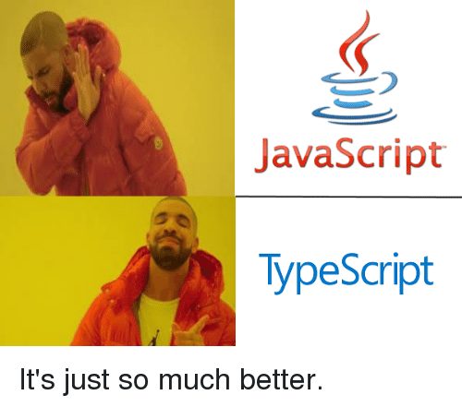
TypeScript
Добавить в webpack.config.js:
resolve: {
extensions: [".tsx", ".ts", ".js"]
},
Добавить в rules
{
test: /\.tsx?$/,
loader: 'ts-loader',
exclude: /node_modules/,
},
Поставить сам Typescript:
npm i –D typescript
npm i –D ts-loader

Slide 8
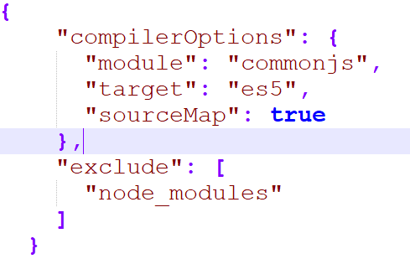
TypeScript
Создать файл tsconfig.json в корне проекта

Slide 9
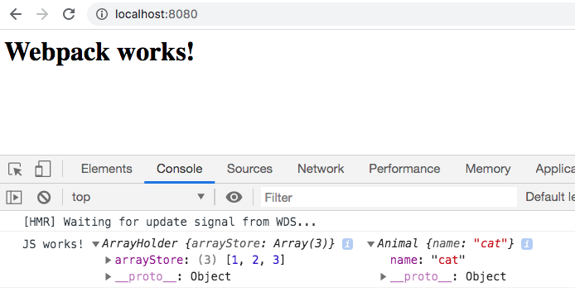
Результат
npm run start
http://localhost:8080

